Slide 1
期中專題報告
作品：JS-1A2B
指導老師：許雅婷
姓名：盧偉浤

Slide 2

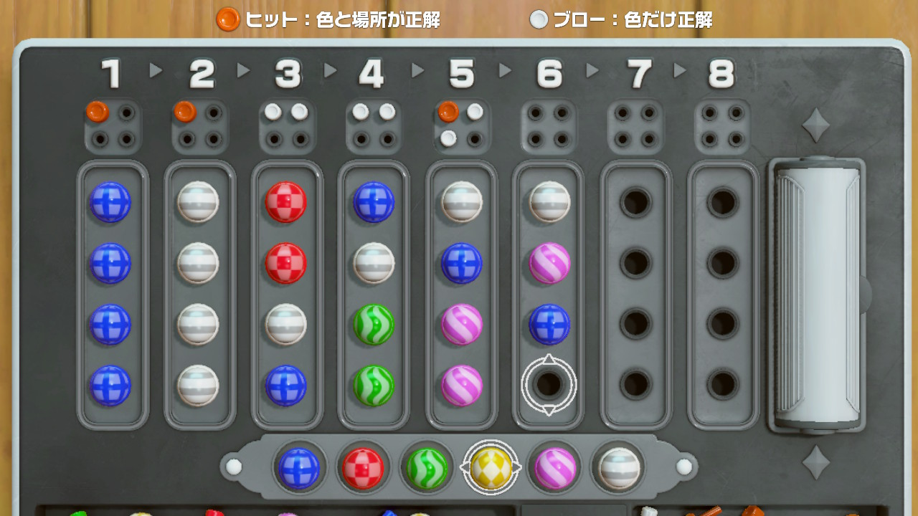
選題緣由

Slide 3

使用工具

Slide 4
工具&規劃
進度規劃
 | 8/14 星期五 | 8/17 星期一 | 8/18 星期二 | 8/19 星期三 | 8/20 星期四 | 8/21 星期五
邏輯&版面
主功能
答案判定
功能測試

Slide 5
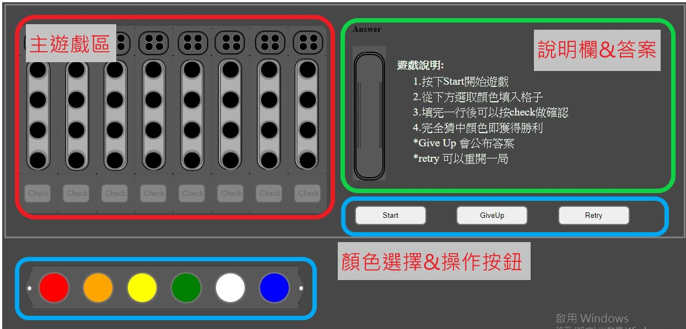
遊戲設計及展示

Slide 6
1.主功能-選色、按鍵運作
2.答案判定-產生、抓取、比對
3.改進

